Slide 1
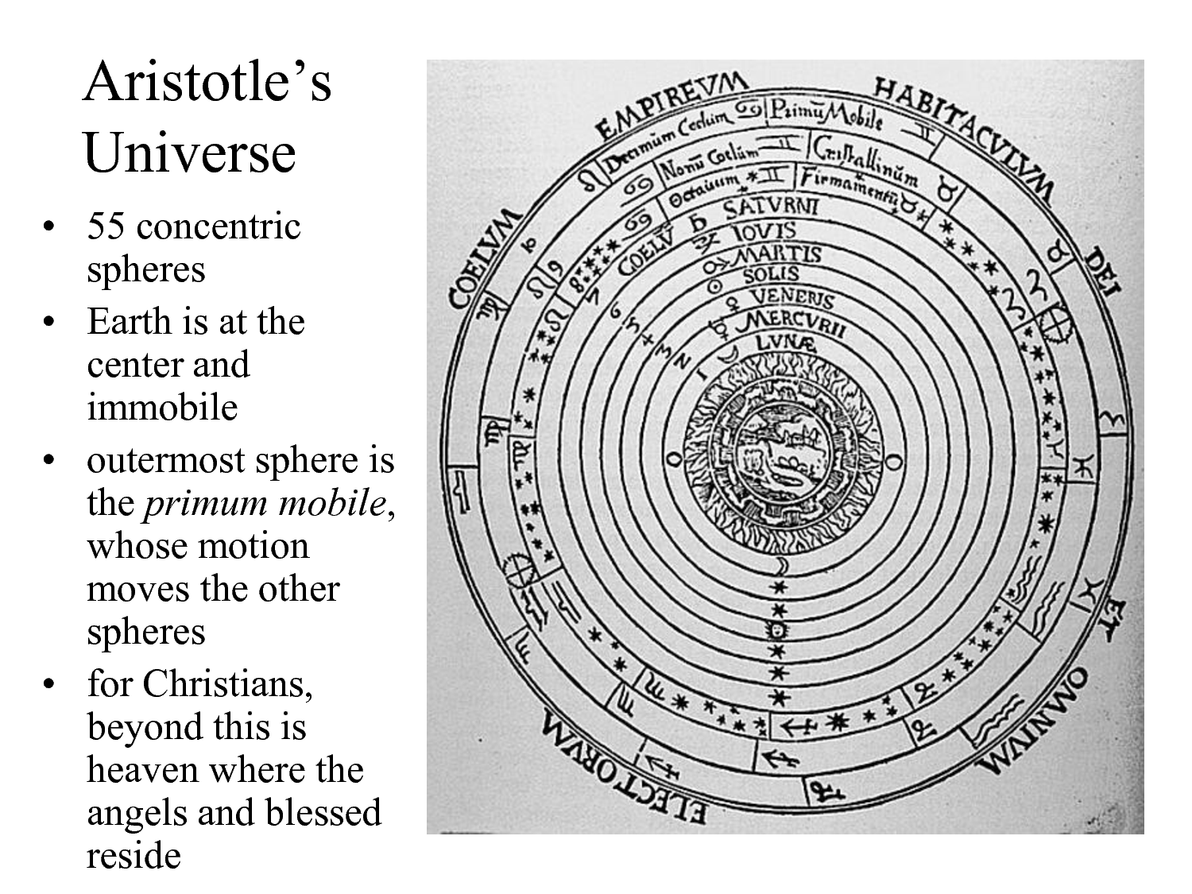
Aristote (IVème s. av JC) Ptolémée (IIème siècle après JC)
Les corps pesants tendent à rejoindre leur lieu naturel : le centre du monde, donc le centre de la Terre (qui est immobile) ; distinction entre la Terre et Ciel (nature différente)

Slide 2
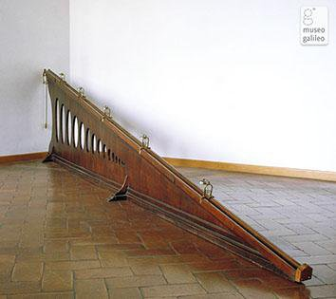
Galilée 1630
Étude expérimentale et mathématisation de la description du mouvement de chute
« les espaces parcourus sont toujours comme les carrés des temps »…
Galileo Galilei
Discorsi e dimostrazioni matematiche intorno a due nuove scienze attenenti alla meccanica e i movimenti locali. 1638.

Slide 3
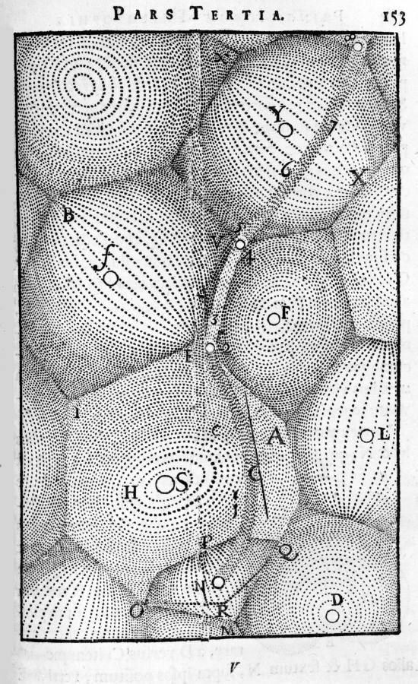
Descartes 1630
Un fluide subtil existe entre les objets célestes et ses “tourbillons” expliquent les mouvements
Le cosmos est organisé en tourbillons ou cieux.
René Descartes
Le Monde ou Traité de la Lumière. 1633

Slide 4
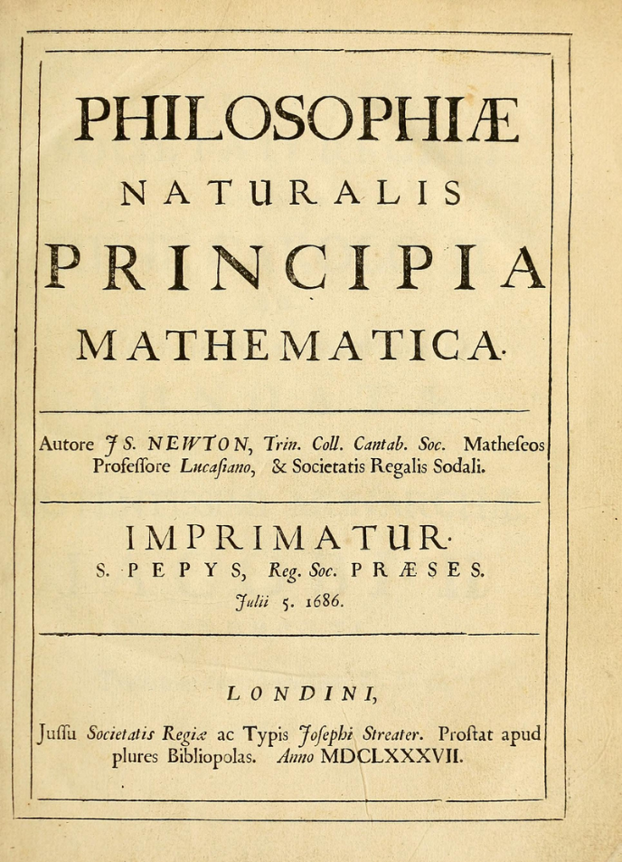
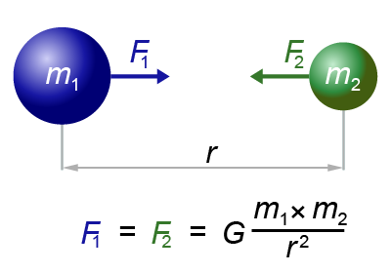
Newton 1700
Interaction (force) à distance (instantanée et sans intermédiaire matériel) entre les objets : explication de la rotation de la Lune autour de la Terre par la même force que celle qui fait tomber la pomme
Isaac Newton
Principia Matematica. 1687.

Slide 5
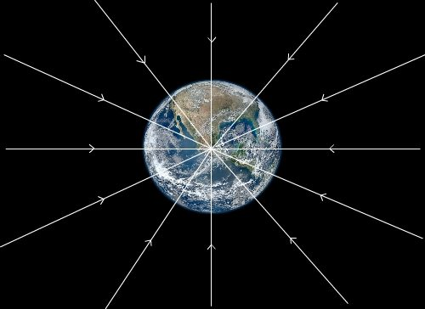
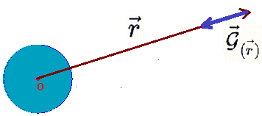

Faraday 1850 Maxwell 1860
Notion de champ (par comparaison avec l’électricité) : la Terre crée un champ de gravitation (propriété non matérielle de l’espace) qui agit sur la pomme et sur la Lune

Slide 6
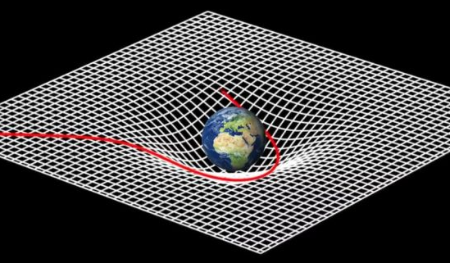

Einstein Relativité Générale 1915
La Terre “courbe” l’espace ; la pomme et la Lune ne font que suivre cette courbure. Mêmes conceptions pour le Soleil et le planètes… Les trous noirs… Les ondes gravitationnelles…
Courbure de
l’espace-temps
Répartition de
Masse et énergie

Slide 7
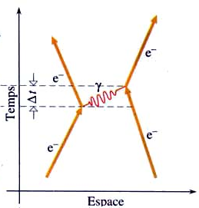
Mécanique quantique 1920
La Terre et la pomme (ou la Lune) échangent des gravitons, particules élémentaires hypothétiques qui transmettraient la gravité (comme le photon est la particule associée à l’interaction électrique)
Interaction électrique : échange de photon
Interaction gravitationnelle :
échange de graviton ???
Malgré de nombreuses tentatives, le graviton n'a été ni observé, ni même théoriquement bien cerné. À ce jour, toutes les tentatives de créer une théorie simple de la gravité quantique ont échoué.

